Slide 1
Un recorrido por la exposición “De Iberia a España a través de los mapas”
Ana Isabel Martín Martínez
Javier Mouzo Trillo
IBERCARTO 2018
Porto, 15-17 noviembre 2018

Slide 2
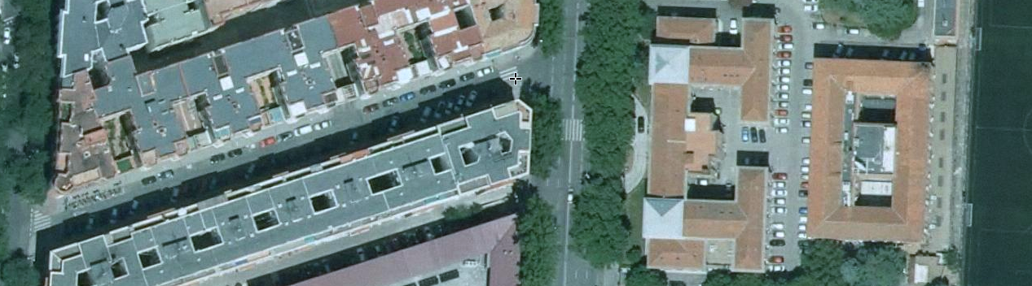
ÍNDICE DE CONTENIDOS
Introducción
Contenido de la exposición
Puesta en marcha y logística
Conclusiones

Slide 3
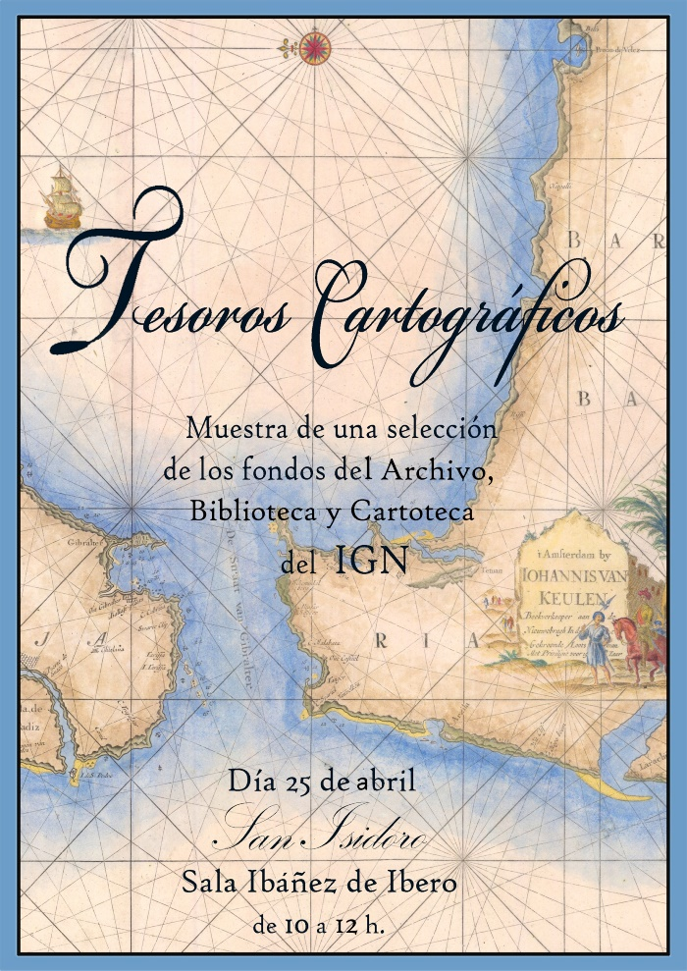
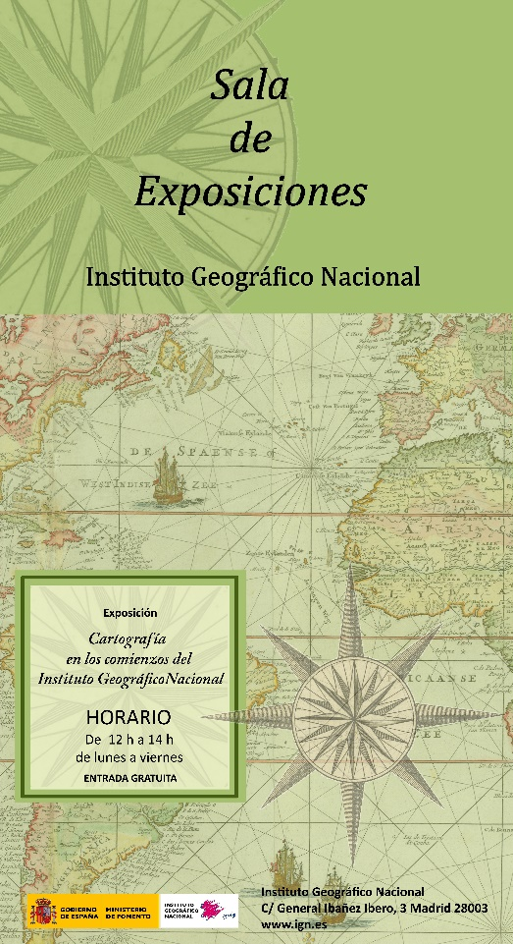
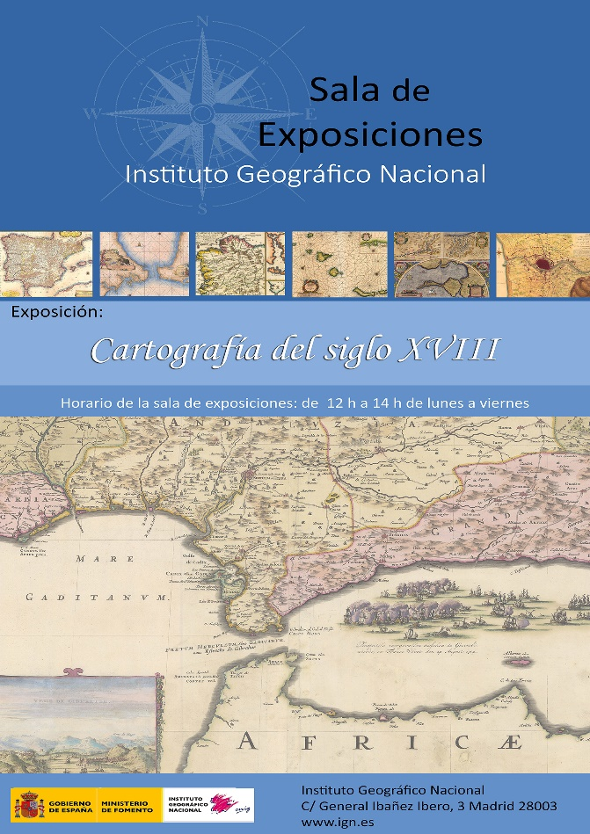
Introducción
DIFUSIÓN
Porto. 16 noviembre 2018

Slide 4
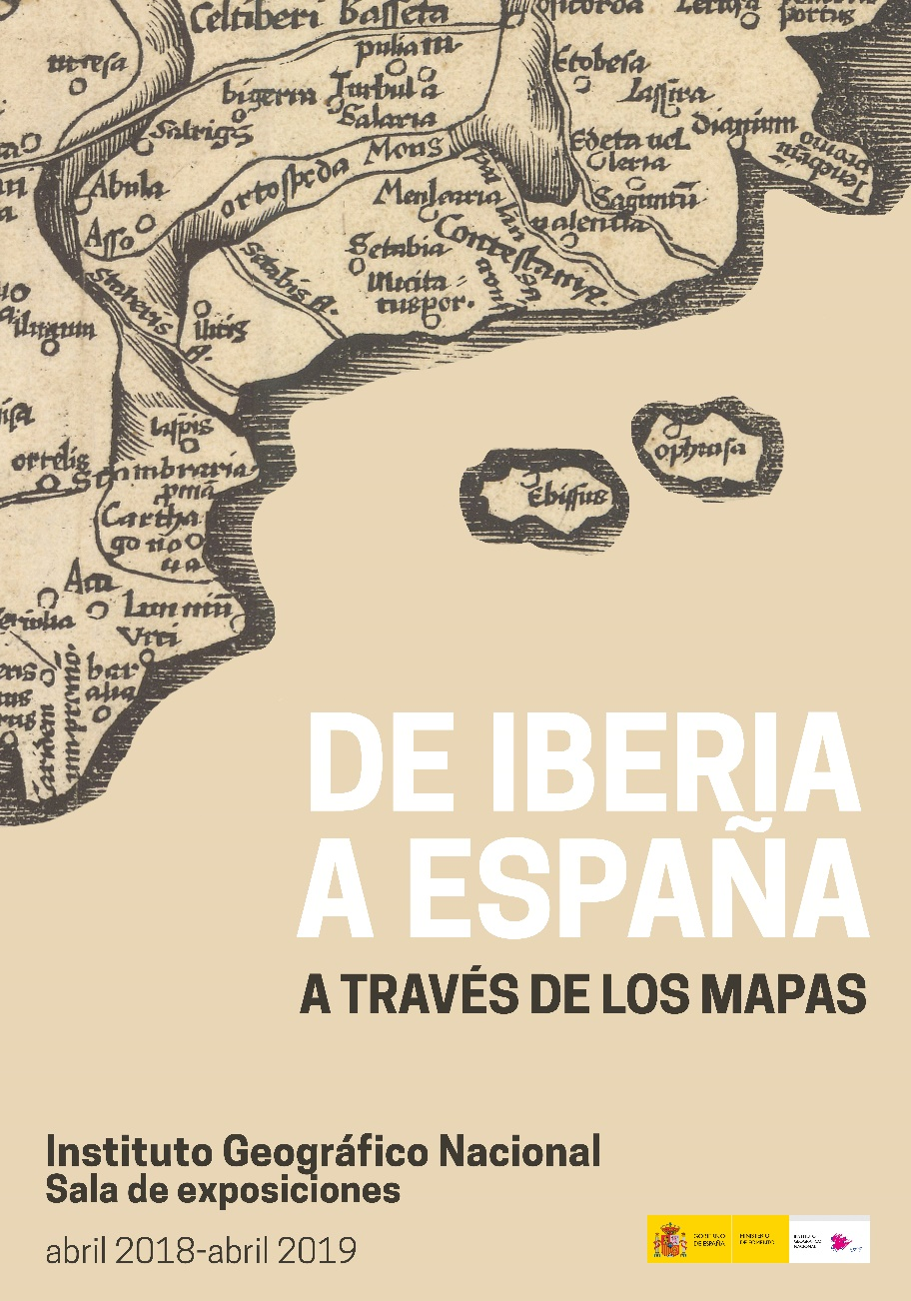
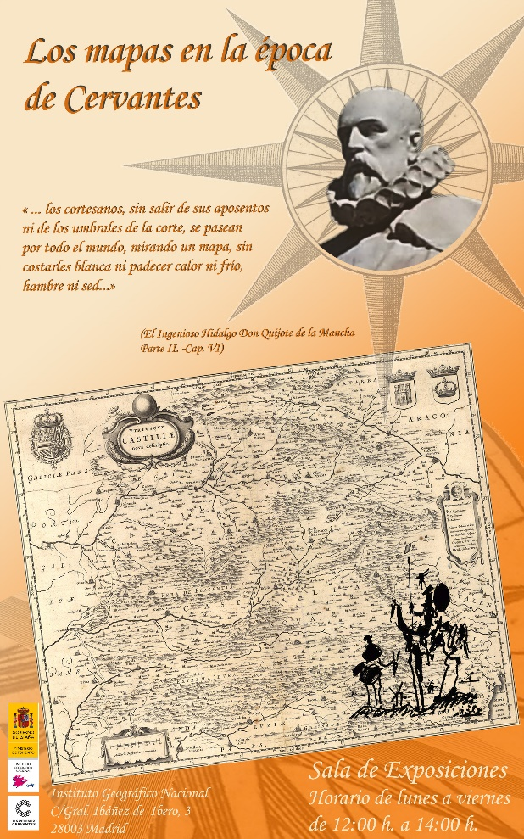
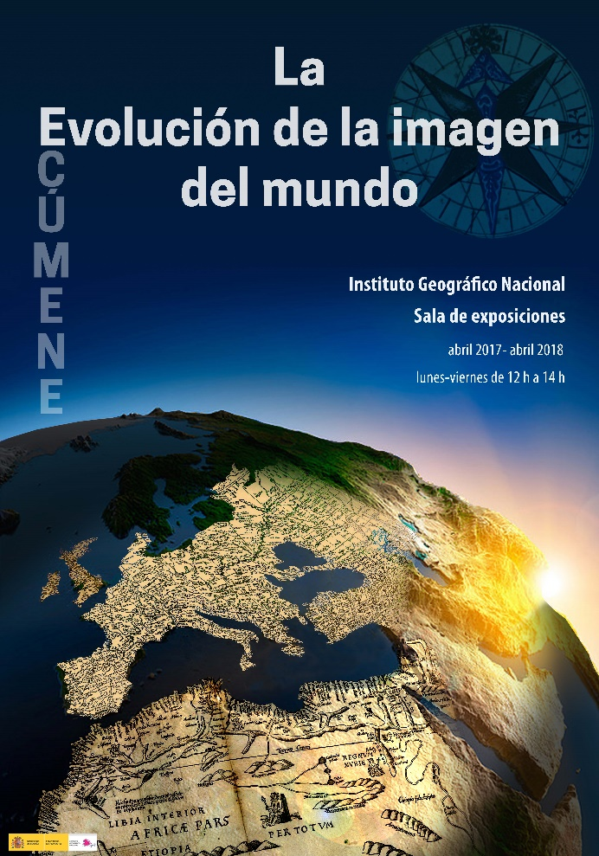
Introducción
Porto. 16 noviembre 2018

Slide 5
Introducción
Porto. 16 noviembre 2018

Slide 6
Introducción
Porto. 16 noviembre 2018

Slide 7
Contenido de la exposición
Evolución conceptual de la imagen de la península ibérica.
Documentos cartográficos
Porto. 16 noviembre 2018

Slide 8
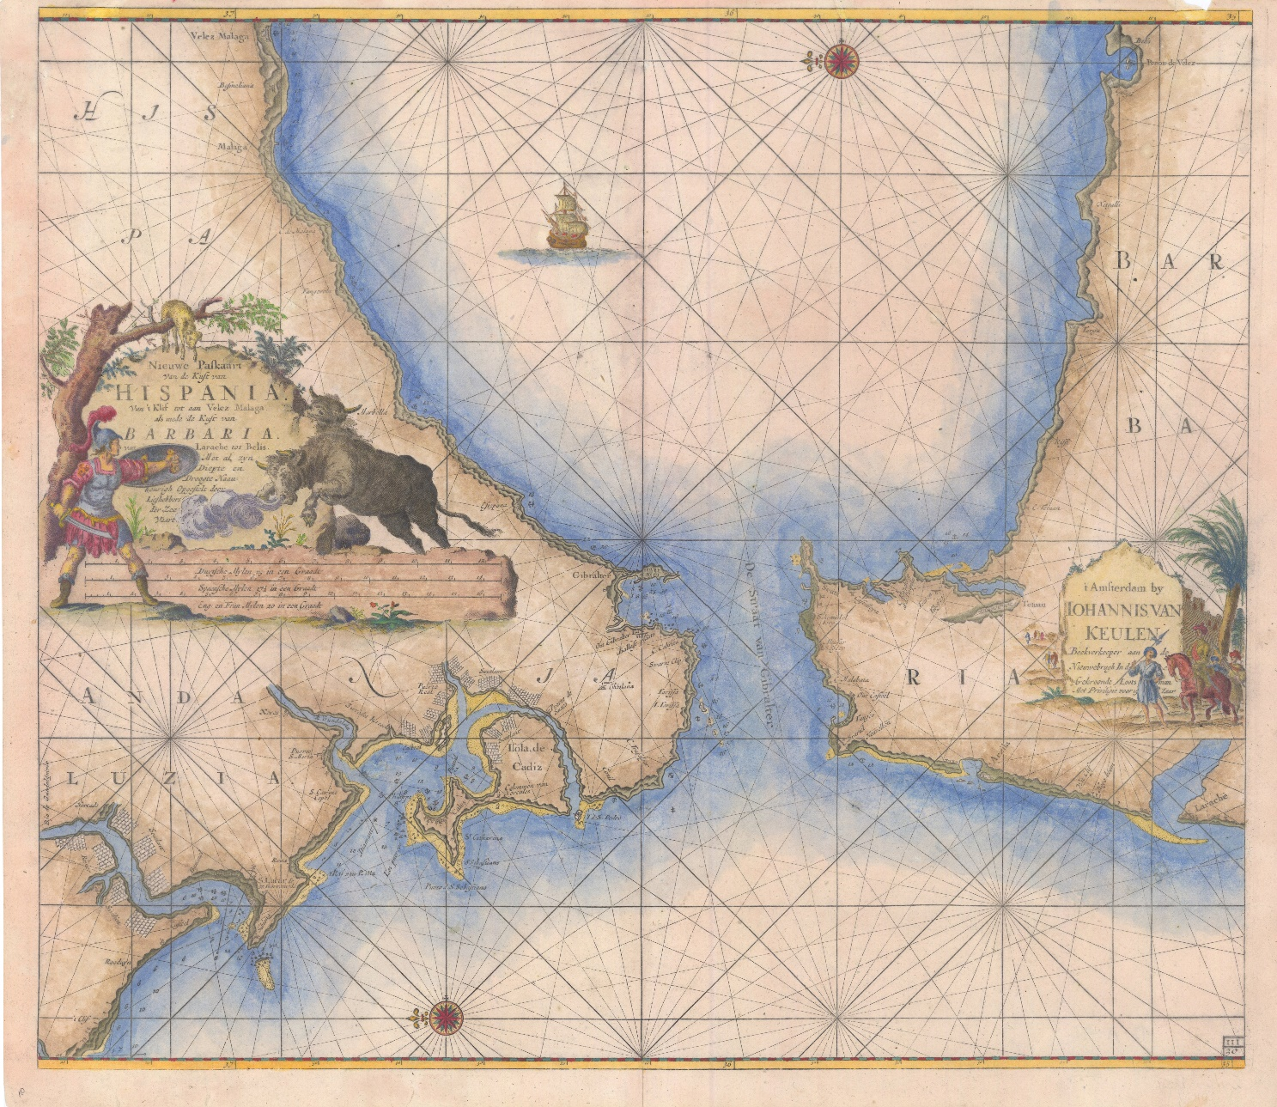
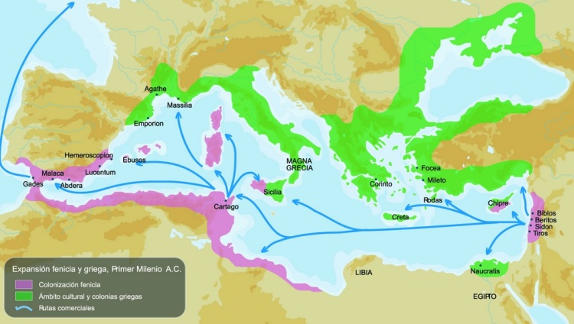
Contenido de la exposición: secciones → Primeras referencias a la península
Nieuwe Paskaart van de Kust van Hispania. Johannes Van Keulen, Claes Jansz Vooght, 1695
Fondos IGN, 42-A-42
Porto. 16 noviembre 2018

Slide 9
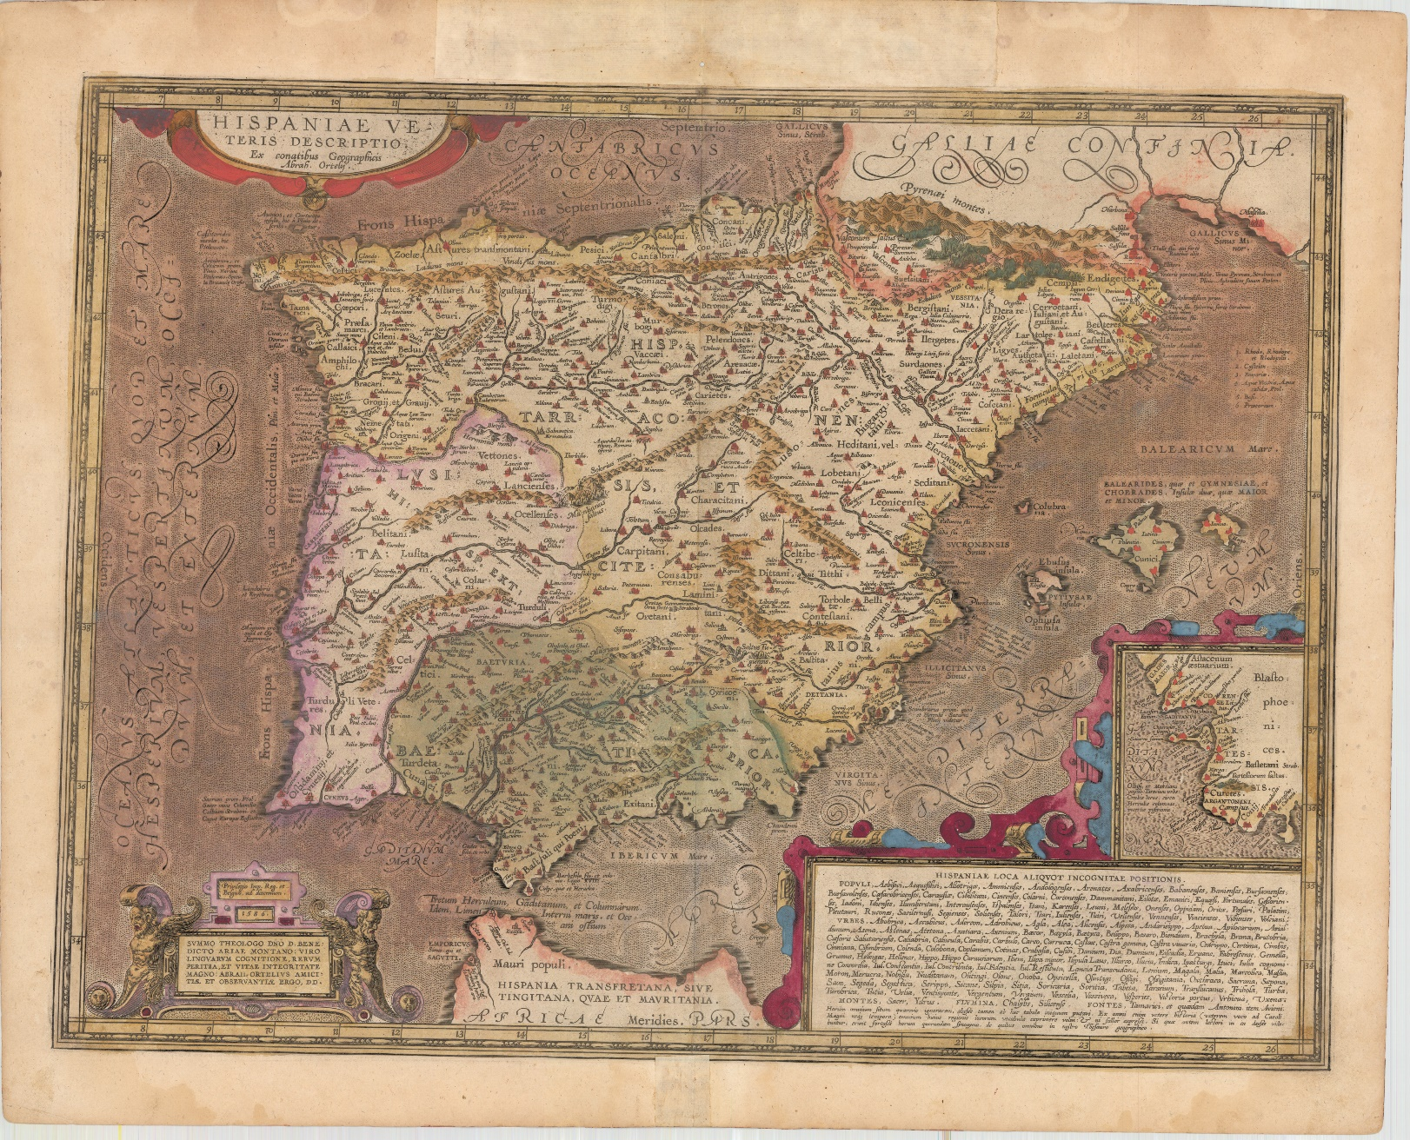
Contenido de la exposición: secciones → España en la época romana
Hispaniae Veteris Descriptio. Abraham Ortelius,1586
Fondos IGN, 13-D-10
Porto. 16 noviembre 2018

Slide 10
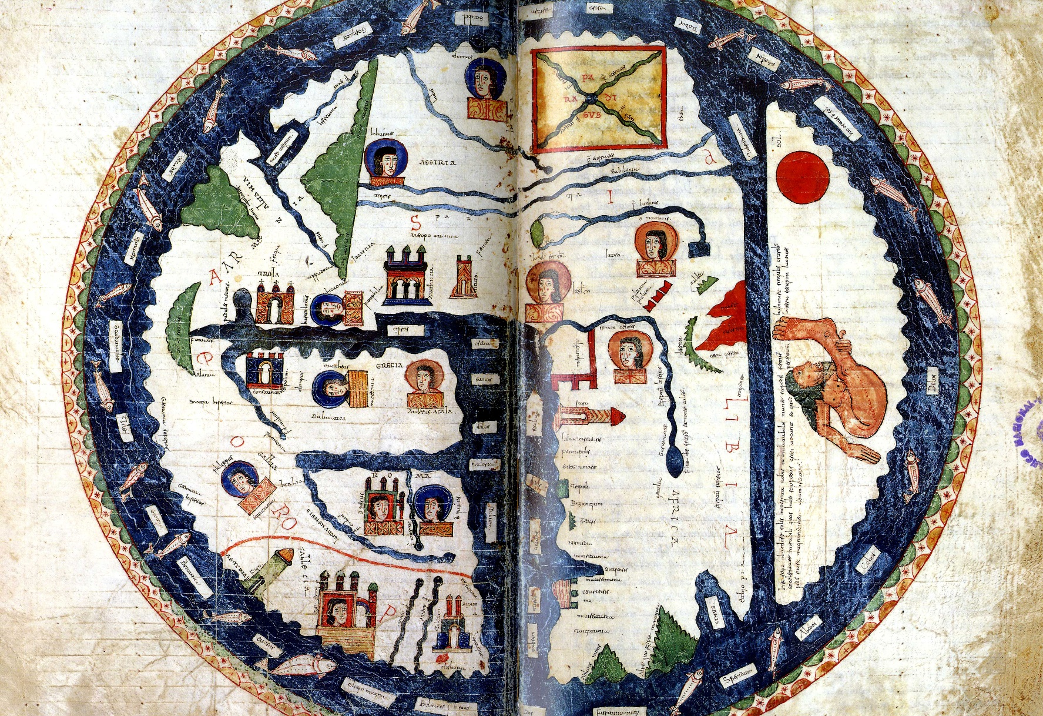
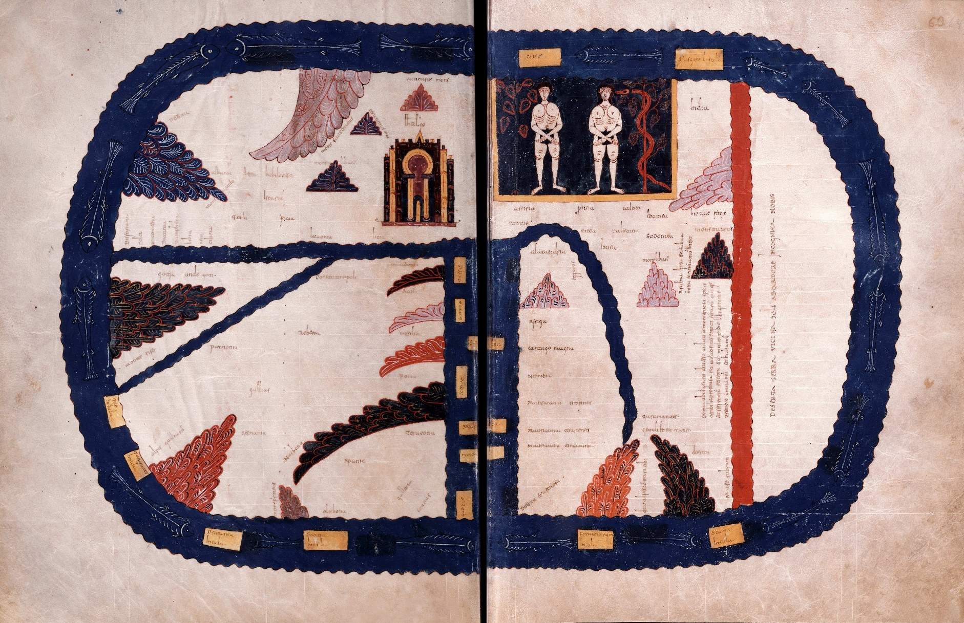
Contenido de la exposición: secciones → Los mapas de los Beatos
Mapamundi del Beato de Fernando I y Sancha. Beato de Liébana, 1047
Biblioteca Nacional de España, Vitr/14/2
Mapamundi del Beato del Burgo de Osma. Beato de Liébana, 1086
Fondos IGN, A-133
Porto. 16 noviembre 2018

Slide 11
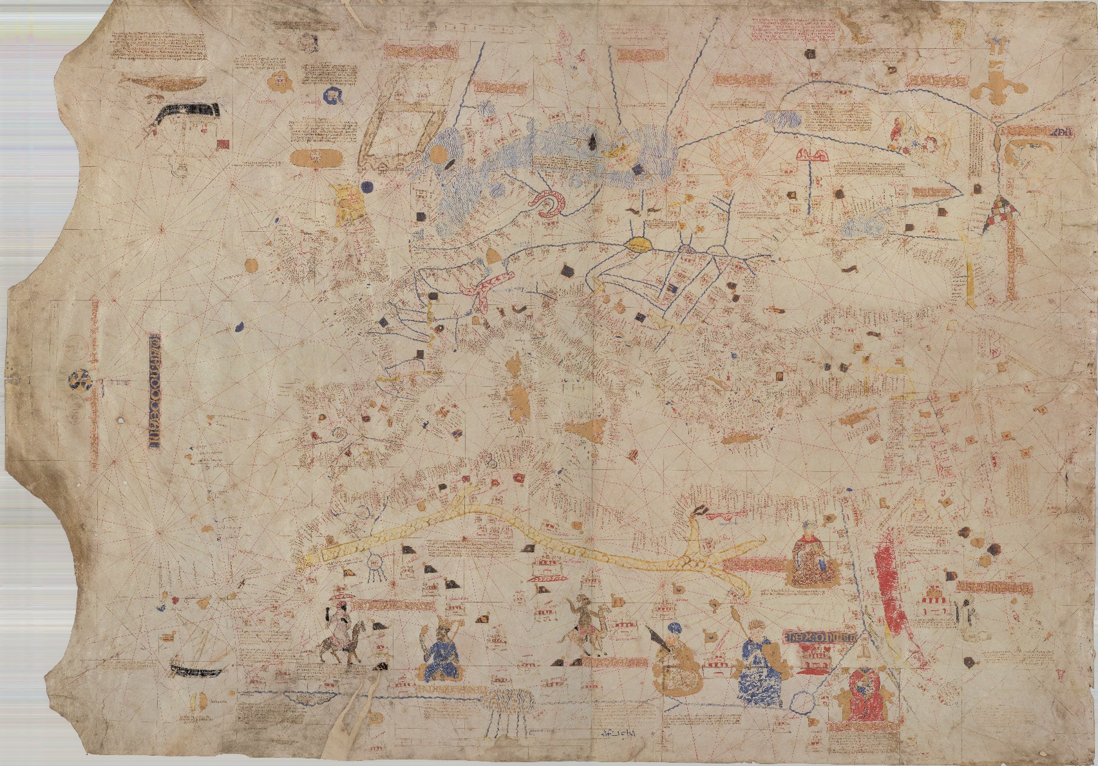
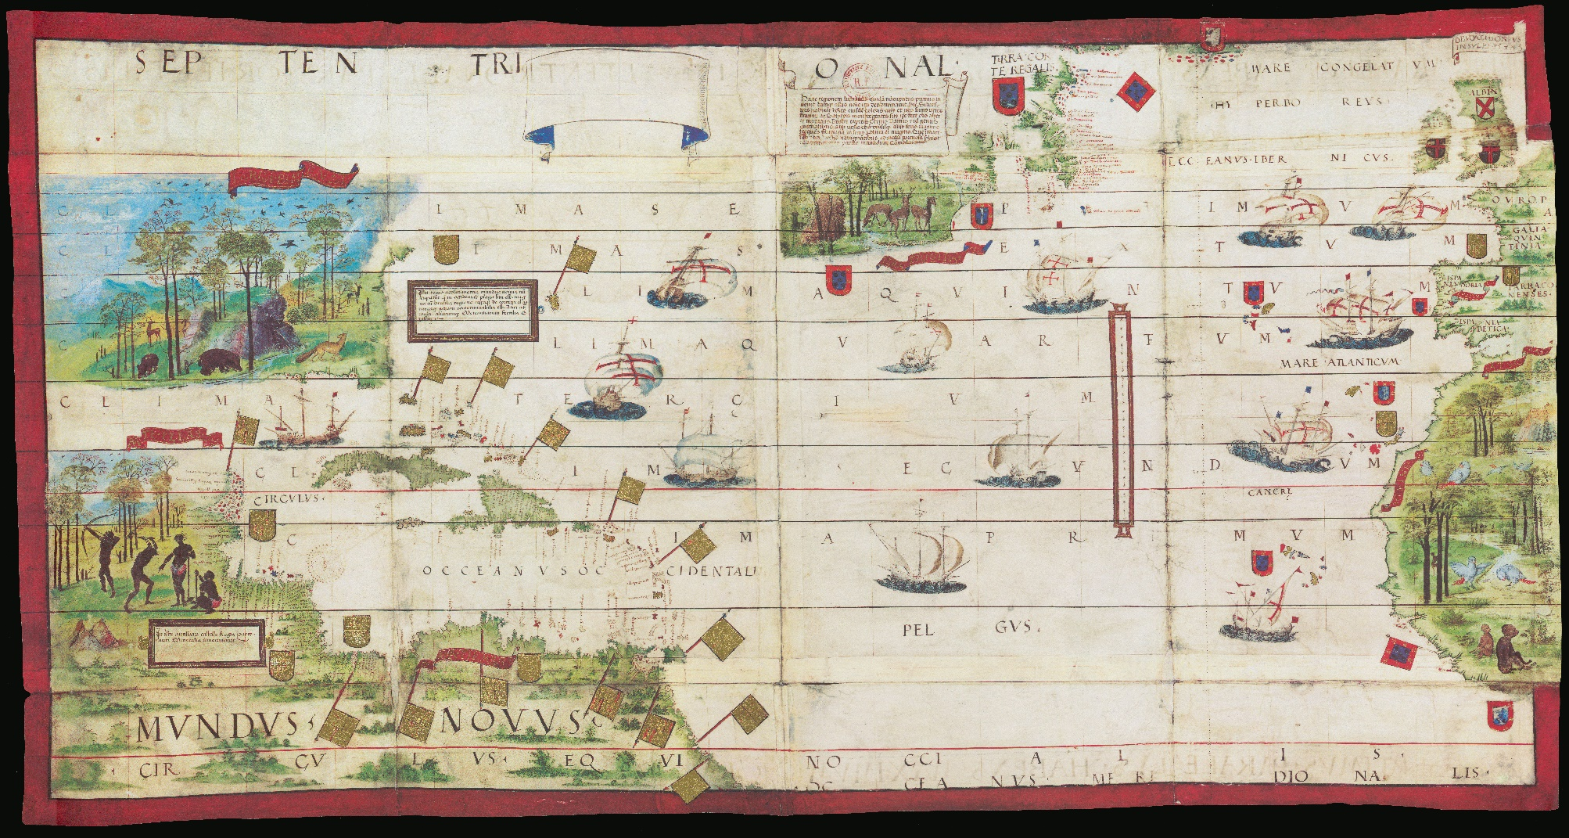
Contenido de la exposición: secciones → Cartas náuticas s. XV
Carta náutica de Mecià de Viladestes. Mecià de Viladestes, 1413
Fondos IGN, NC429
Atlas Miller. Pedro y Jorge Reinel, Lopo Homem, Antonio de Holanda, 1519
Fondos IGN, NC424
Porto. 16 noviembre 2018

Slide 12
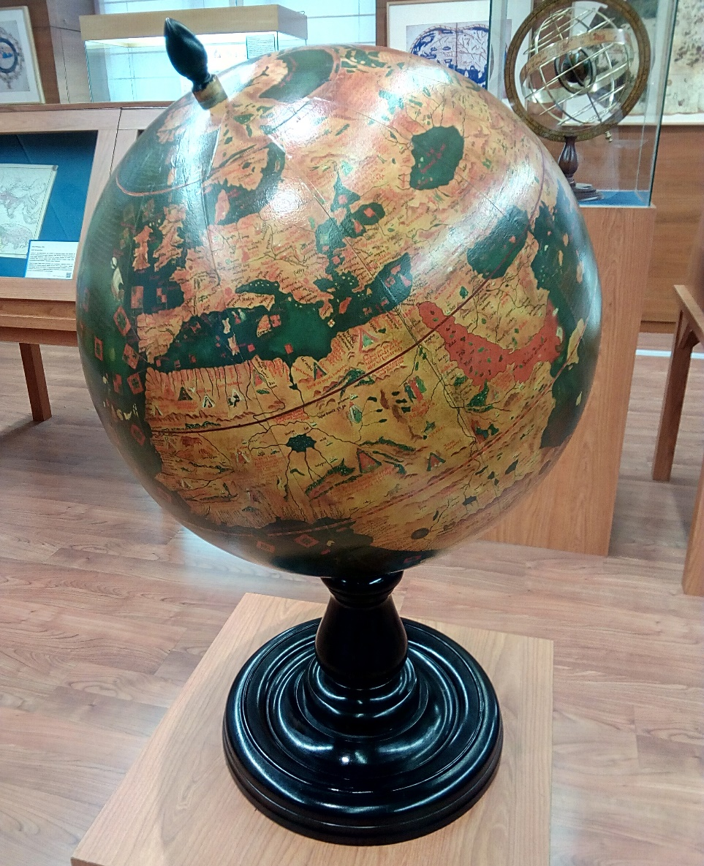
Contenido de la exposición: secciones → Globo terráqueo (1492)
Edapfel.
Martin Behaim, 1492.
Globo cedido por la Cartoteca de la UAM.
Porto. 16 noviembre 2018

Slide 13
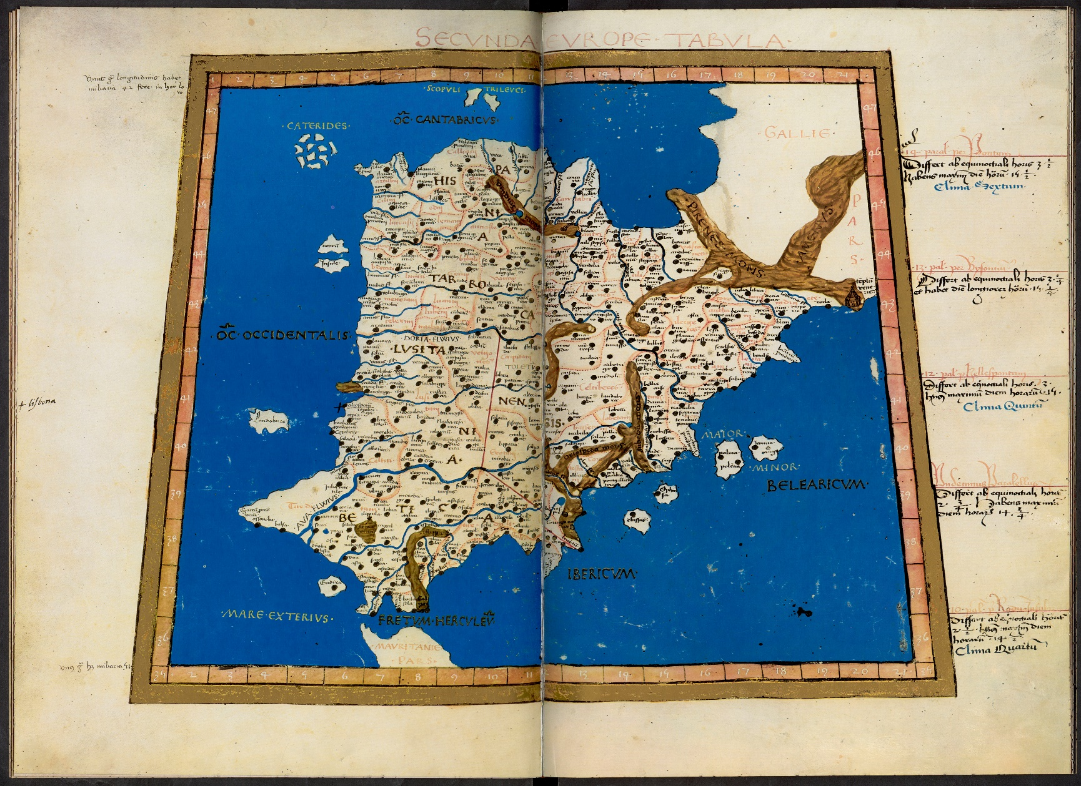
Contenido de la exposición: secciones → Manuscritos de lujo de la Geographia (s.XV)
Codex Valentinus. Nicolaus Germanus, ca. 1458.
Fondos IGN, 912-14
Porto. 16 noviembre 2018

Slide 14
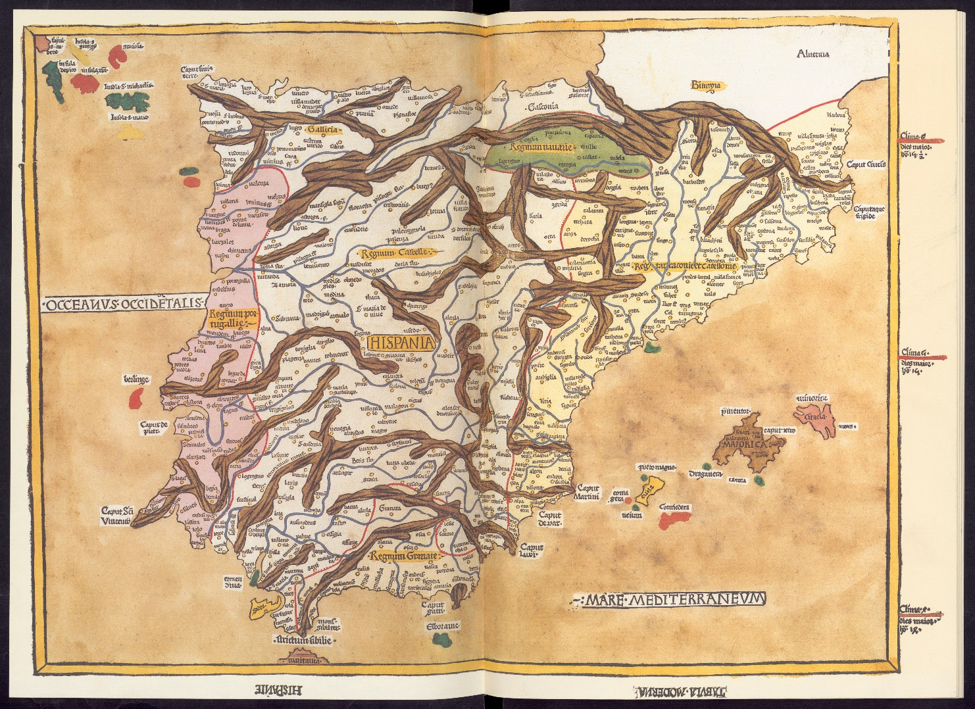
Contenido de la exposición: secciones → Hispania ptolemaica y tabulas modernas (s.XV-XVI)
Cosmographia
Nicolaus Germanus, Johannes Schnitzer, Johannes Reger, (1482) 1486
Fondos IGN, NC425
Porto. 16 noviembre 2018

Slide 15
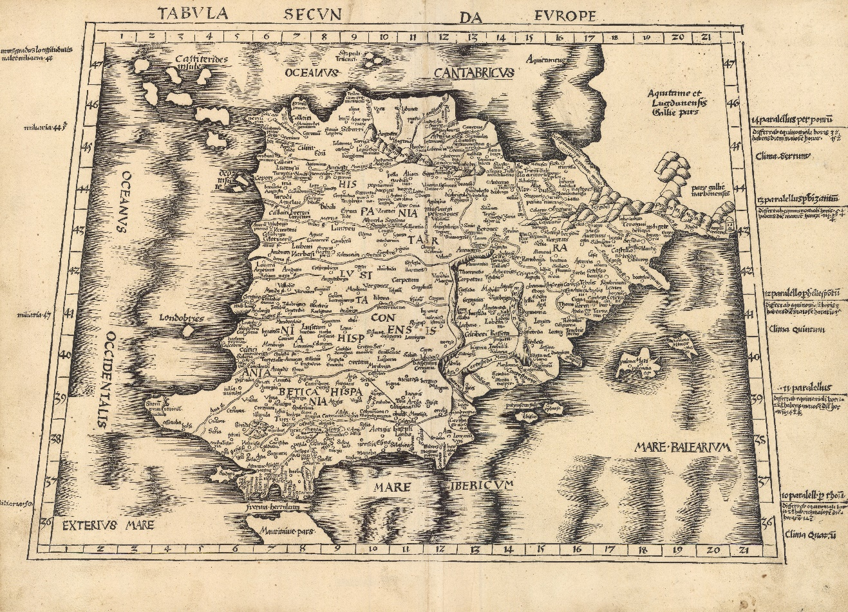
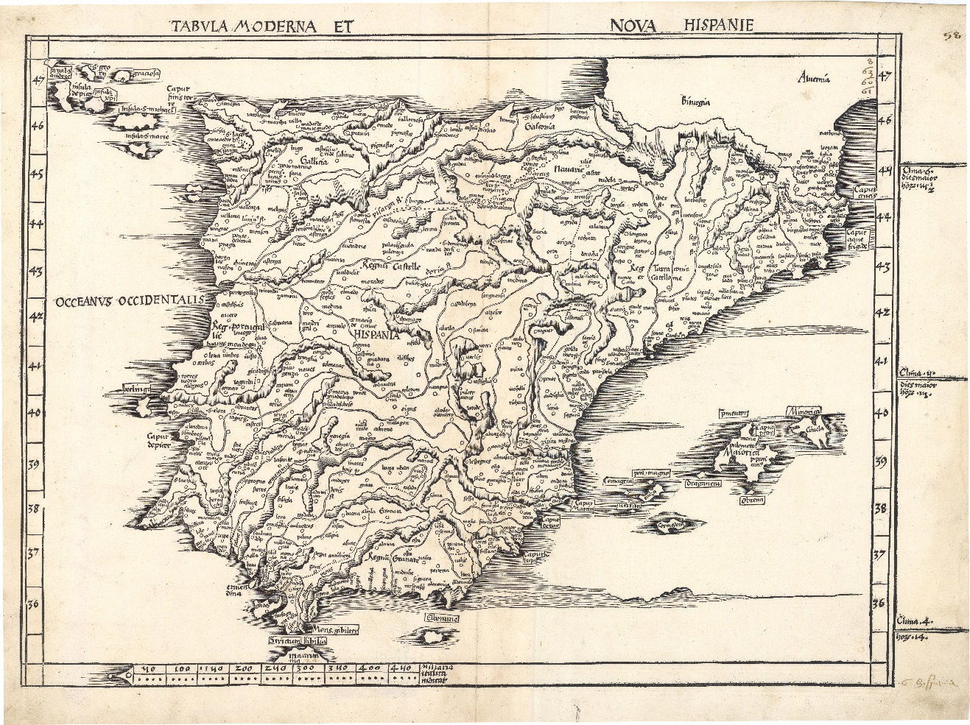
Contenido de la exposición: secciones → Hispania ptolemaica y tabulas modernas (s.XV-XVI)
Tabula Secunda Europe. Martin Waldseemüller, 1513
Fondos IGN, 32-D-47
Tabula moderna et nova Hispaniae. Martin Waldseemüller, 1513
Fondos IGN, 32-D-46
Porto. 16 noviembre 2018

Slide 16
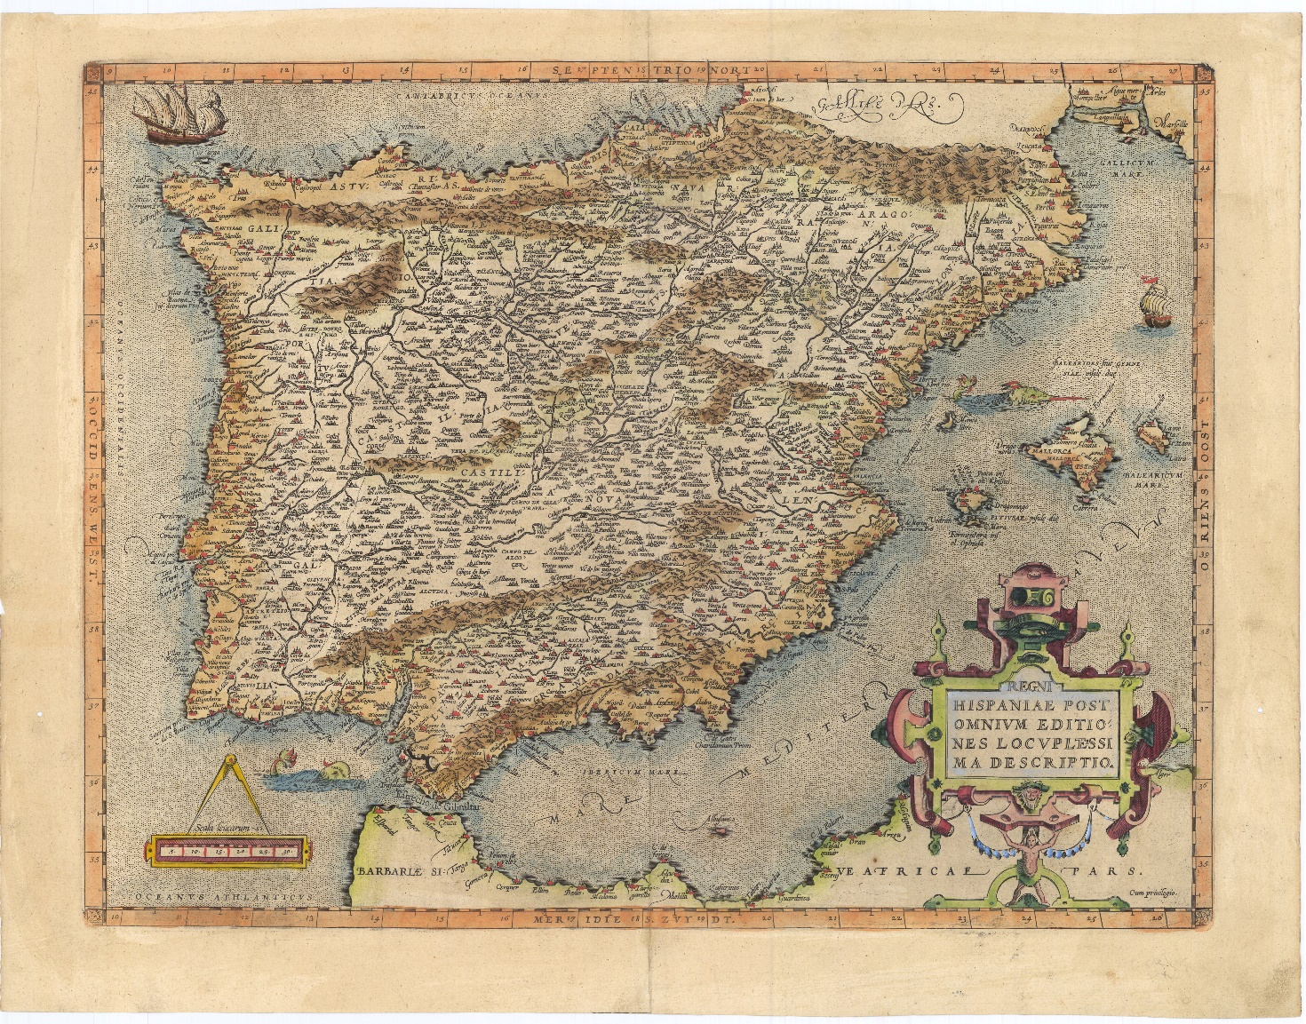
Contenido de la exposición: secciones → Cartografía española en los s. XVI y XVII
Regni Hispaniae post Omnium editiones locuple[ti]ssima descriptio. Abraham Ortelius, 1570
Fondos IGN, 11-F-12
Porto. 16 noviembre 2018

Slide 17
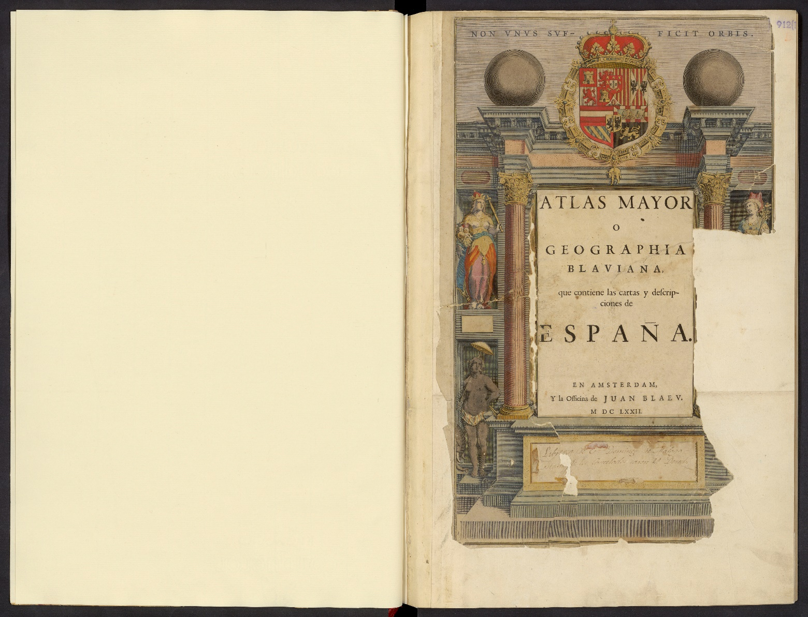
Contenido de la exposición: secciones → Atlas en gran formato (s.XVII)
Geographia Blaviana. Joan Blaeu, 1672.
Fondos IGN, 912-4(tomo02)
Porto. 16 noviembre 2018

Slide 18
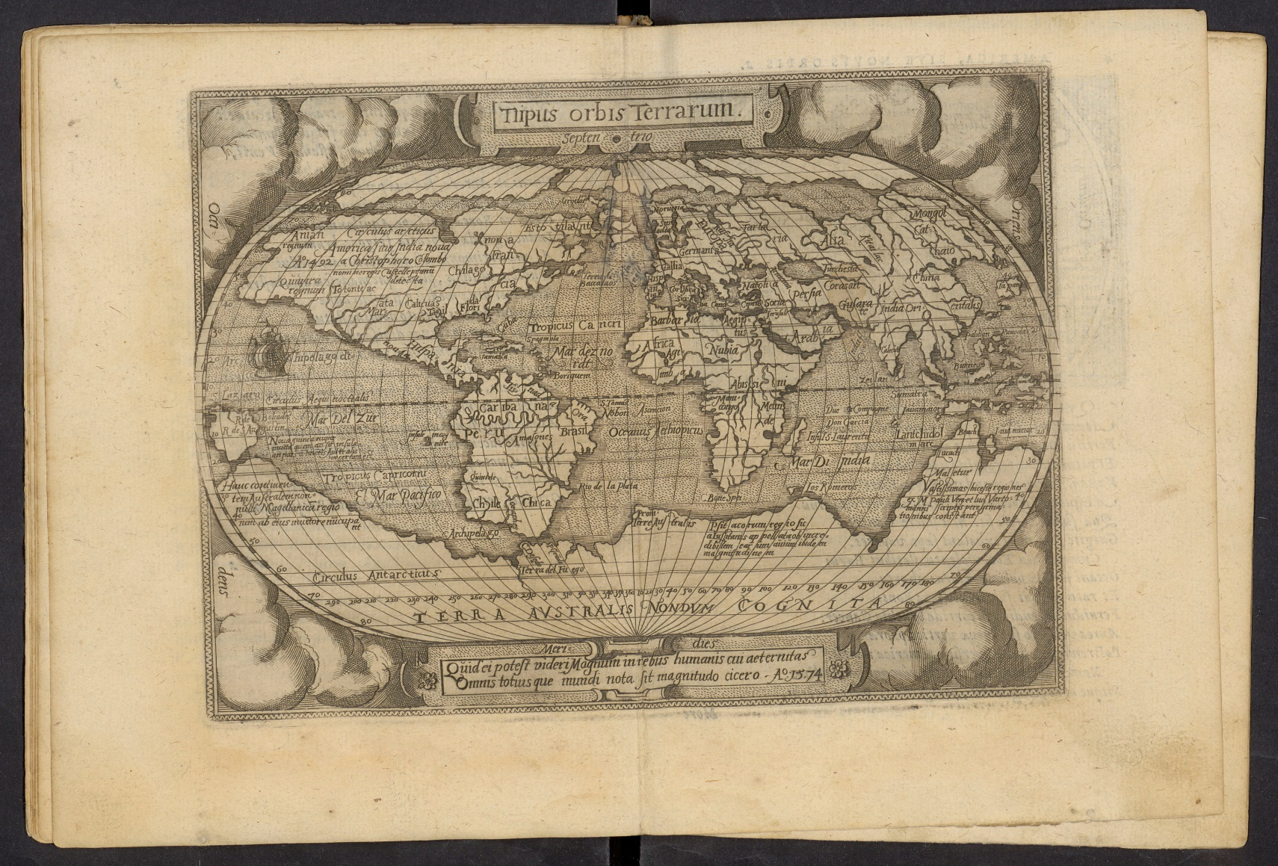
Contenido de la exposición: secciones → Atlas de bolsillo (s.XVI-XVII)
Theatri Orbis Terrarum Enchiridion. Philippe Galle; Abraham Ortelius, 1585.
Fondos IGN, 912-306
Porto. 16 noviembre 2018

Slide 19
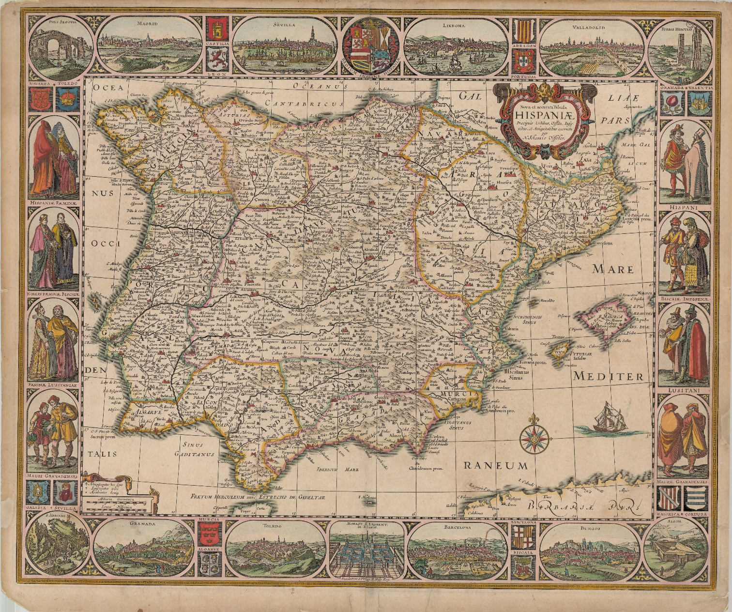
Contenido de la exposición: secciones → Mapas orlados (s.XVII)
Nova et accurata Tabula Hispaniae. Johannis Visscher, 1623.
Fondos IGN, 13-E-9
Porto. 16 noviembre 2018

Slide 20
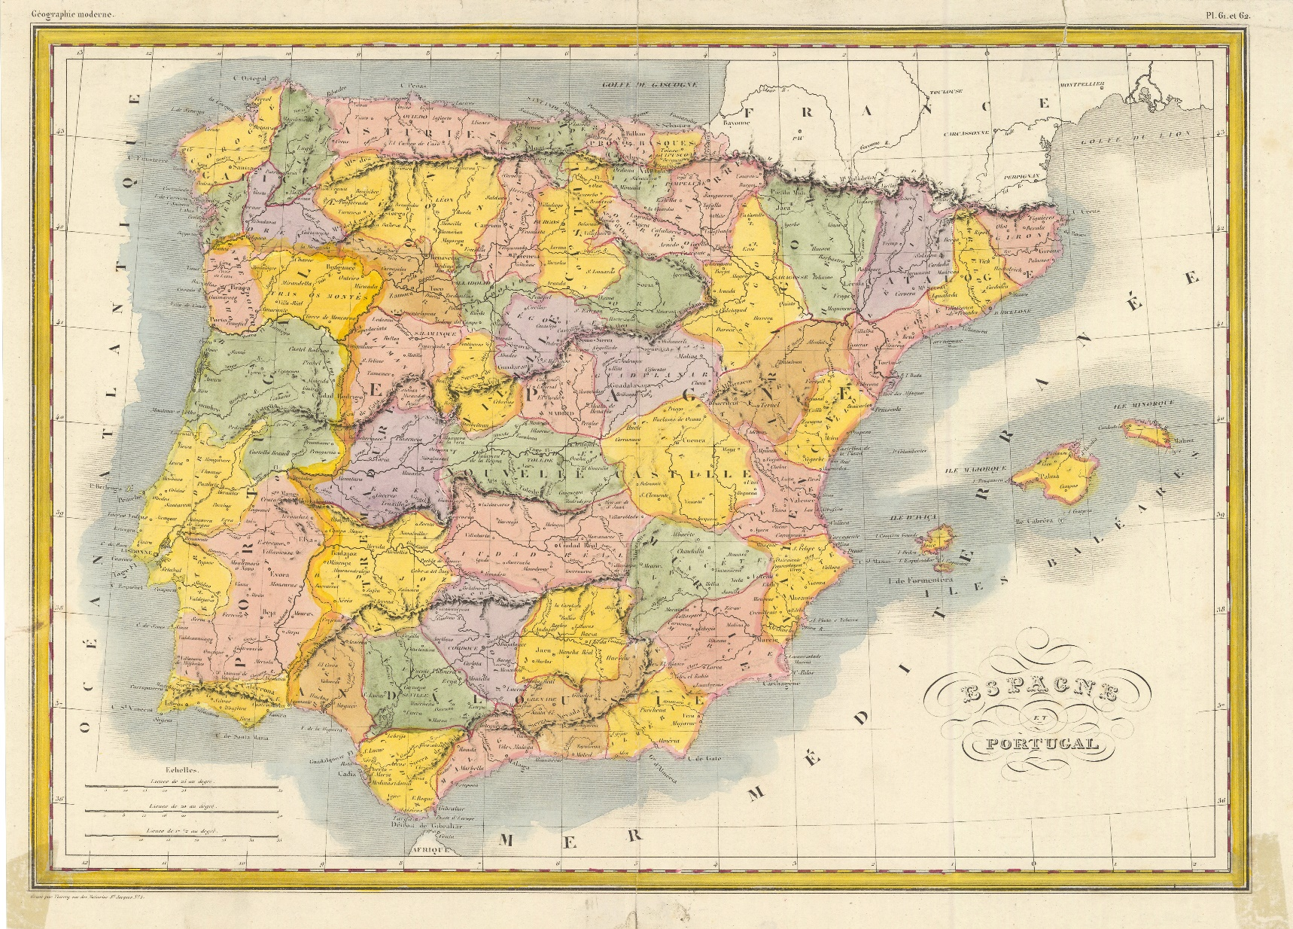
Contenido de la exposición: secciones → Siglos XVIII y XIX
Espagne et Portugal. Conrad Malte-Brum, 1837.
Fondos IGN, 32-L-20
Porto. 16 noviembre 2018

Slide 21
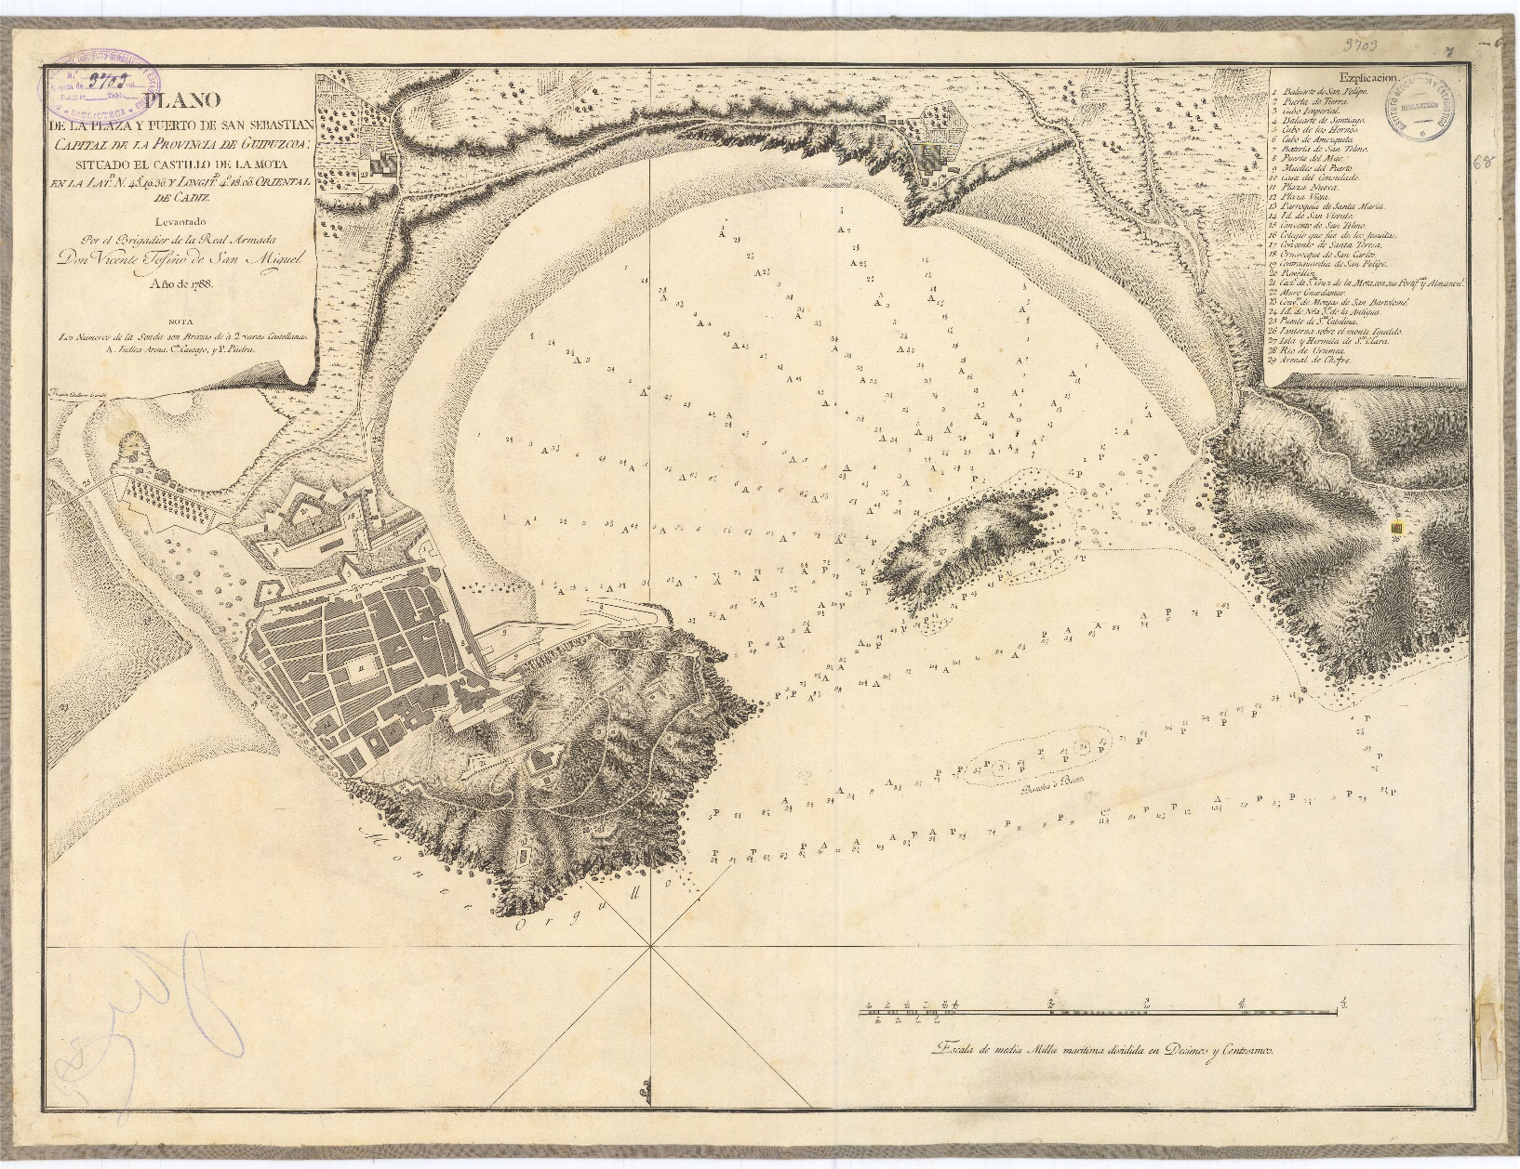
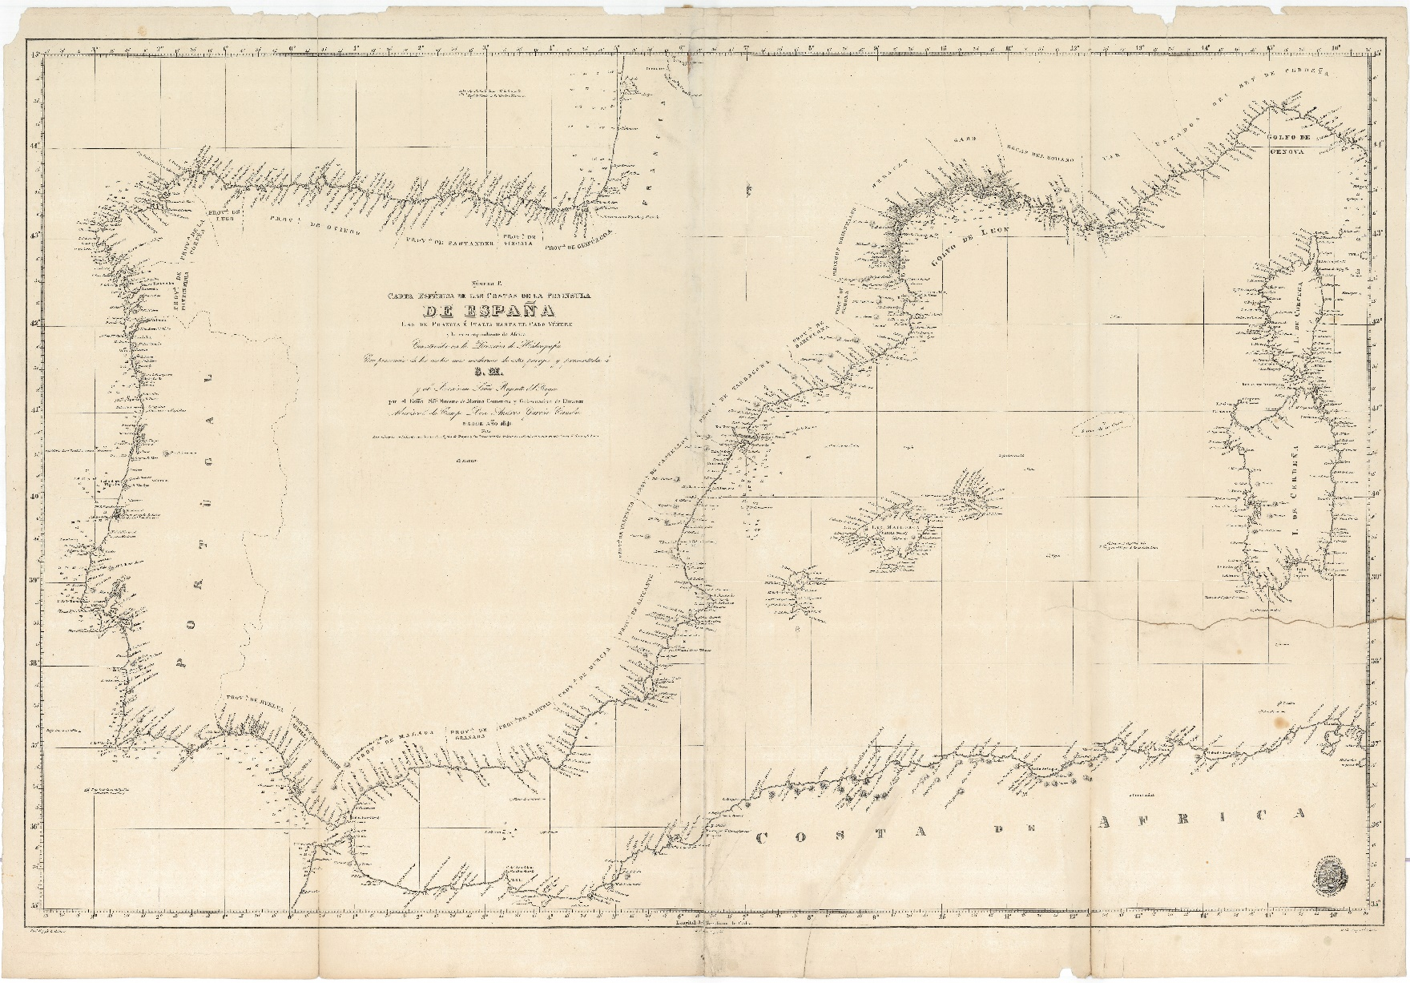
Contenido de la exposición: secciones → Cartas náuticas (s. XVIII-XIX)
Plano de la plaza y puerto de San Sebastián, en Atlas Marítimo de España. Vicente Tofiño, 1788.
Fondos IGN, 44-I-33
Carta Esférica de las Costas de la Península de España. Dirección de Hidrografía, 1841.
Fondos IGN, 12-M-15
Porto. 16 noviembre 2018

Slide 22
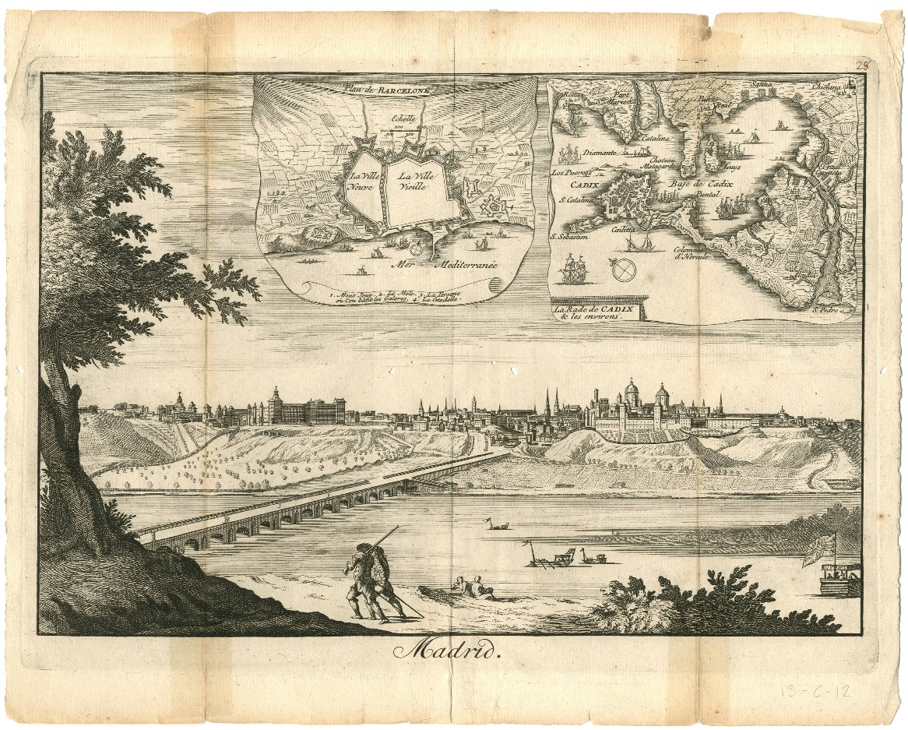
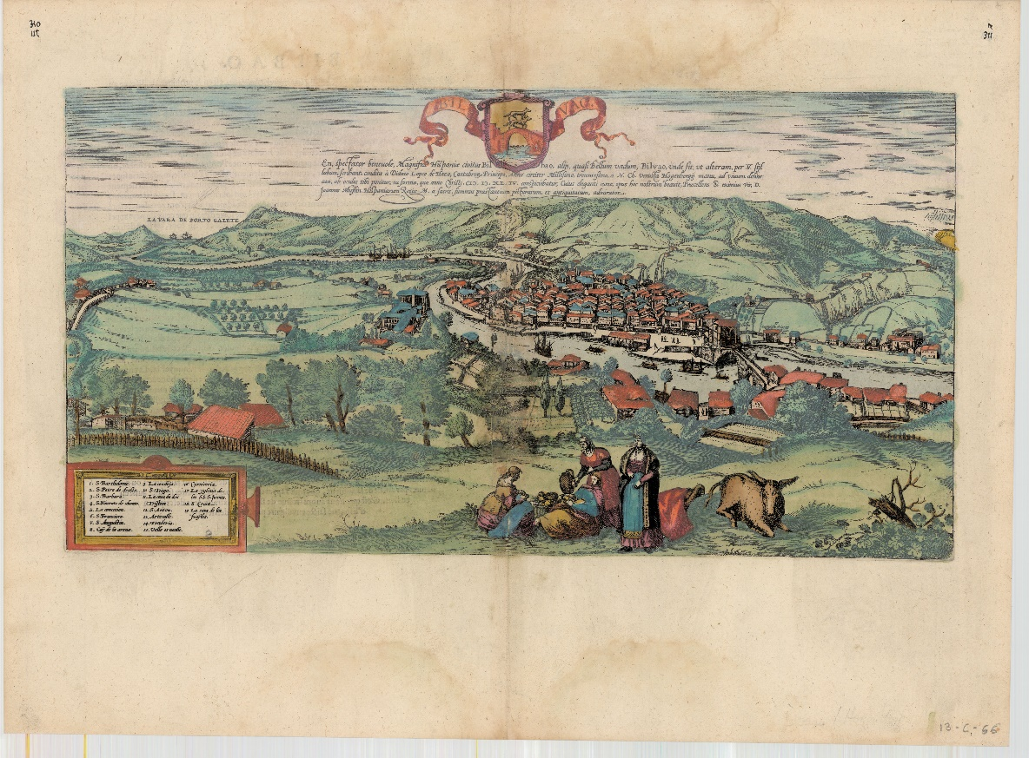
Contenido de la exposición: secciones → Vistas topográficas
Bilvao. Georg Braun y Franz Hogenberg, 1575
Fondos IGN, 13-C-66
Madrid. Autor desconocido, 1730
Fondos IGN, 13-C-12
Porto. 16 noviembre 2018

Slide 23
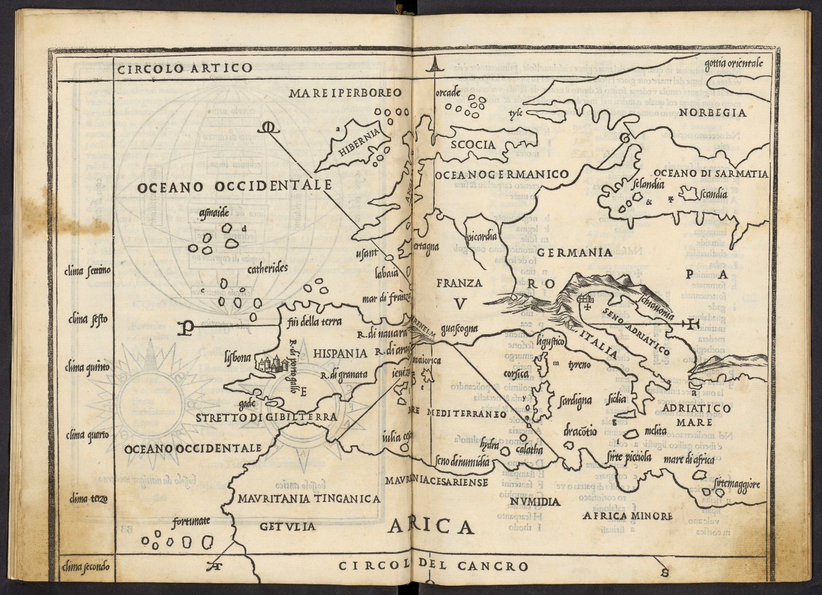
Contenido de la exposición: secciones → España no peninsular
Isolario di Benedetto Bordone. Benedetto Bordone, (1528) 1534.
Fondos IGN, 912-365
Porto. 16 noviembre 2018

Slide 24
Contenido de la exposición: tipología del material cartográfico
TIPOLOGÍA
52 mapas sueltos
14 atlas
1 globo terráqueo
51 originales / 16 facsímiles
9 documentos manuscritos
Porto. 16 noviembre 2018

Slide 25
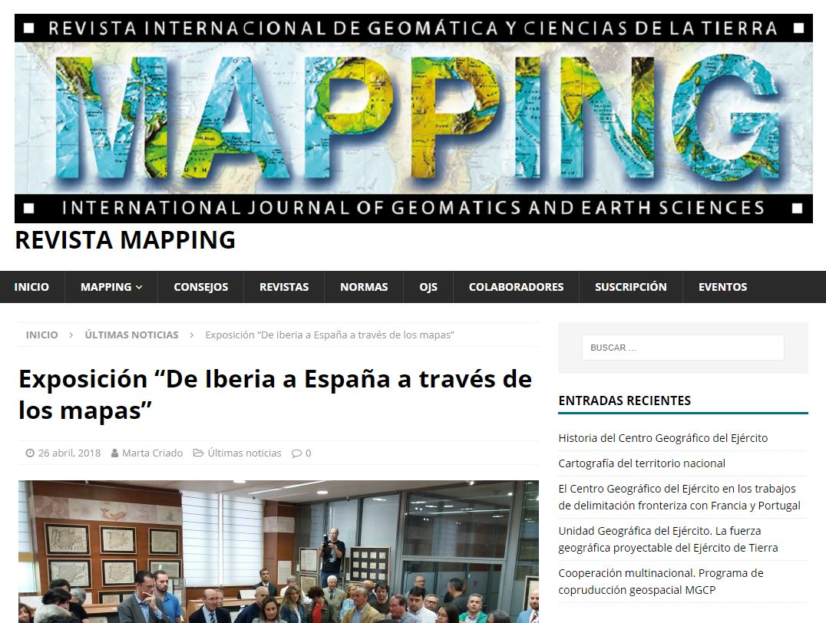
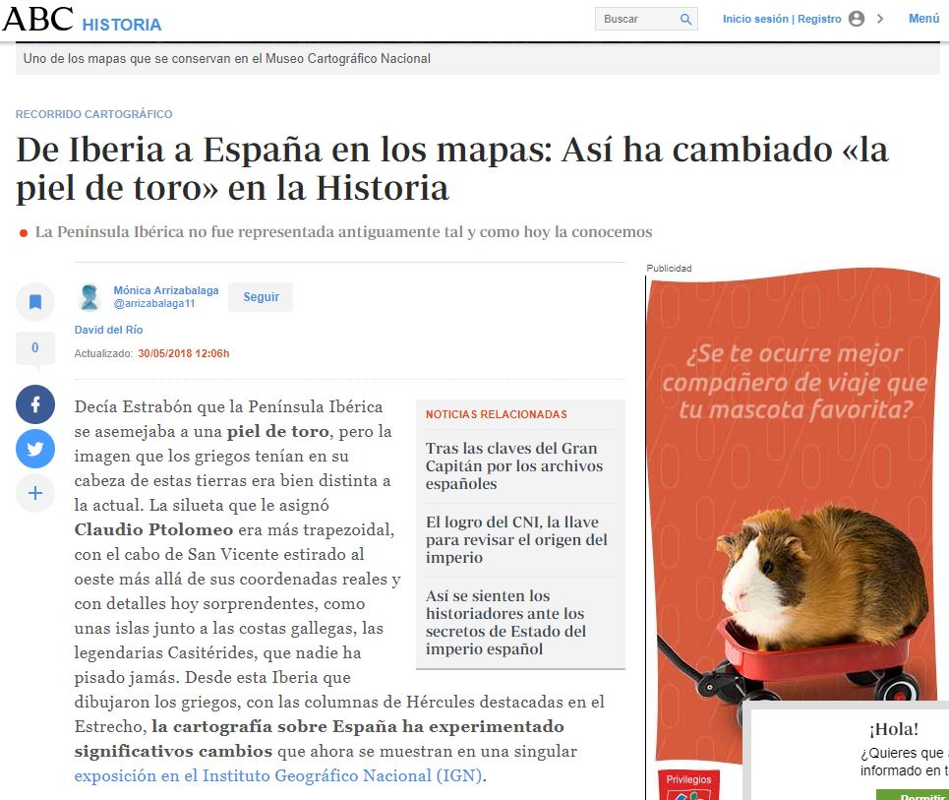
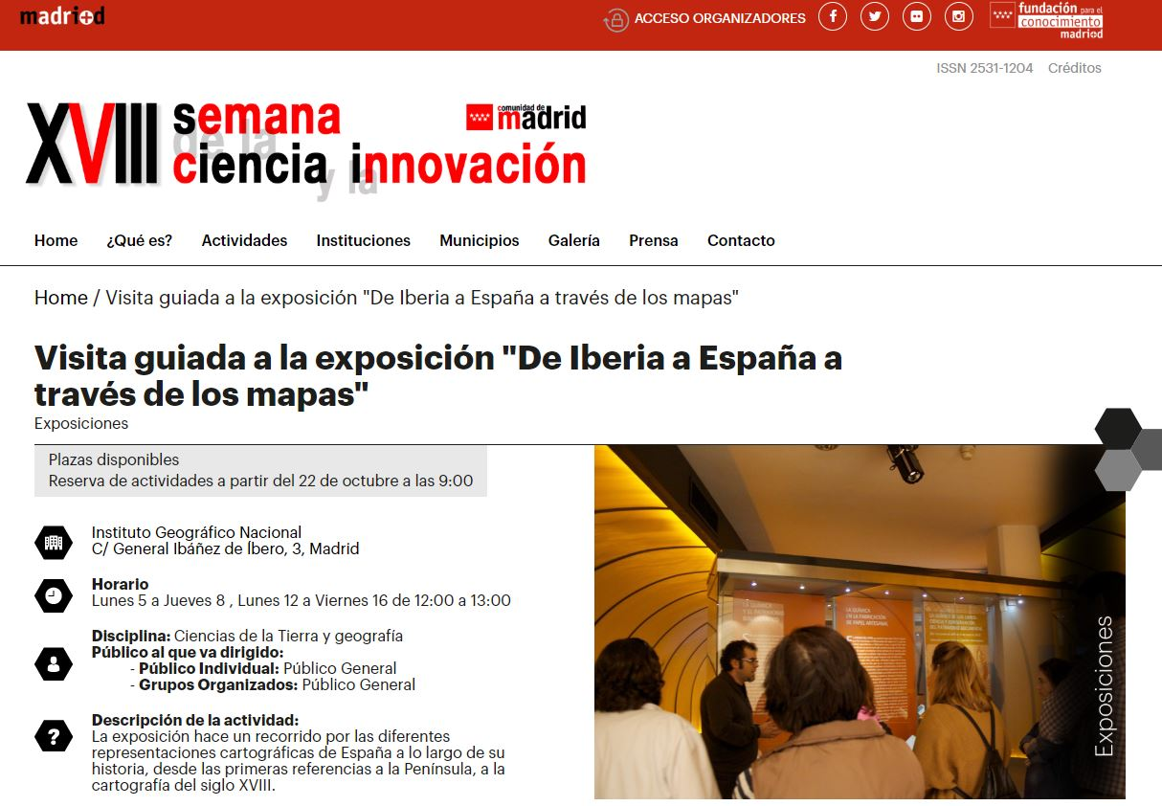
Puesta en marcha y logística de la exposición
DIFUSIÓN
Redes sociales, prensa, entrevistas radiofónicas, página web
Porto. 16 noviembre 2018

Slide 26
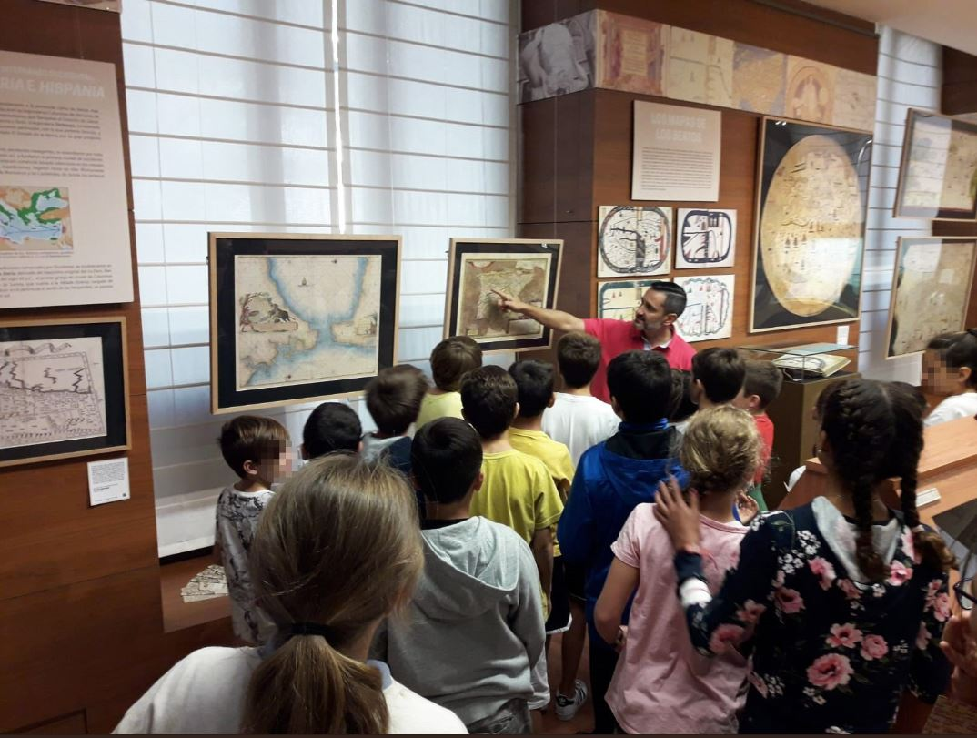
Puesta en marcha y logística de la exposición
VISITAS
GUIADAS
Porto. 16 noviembre 2018

Slide 27
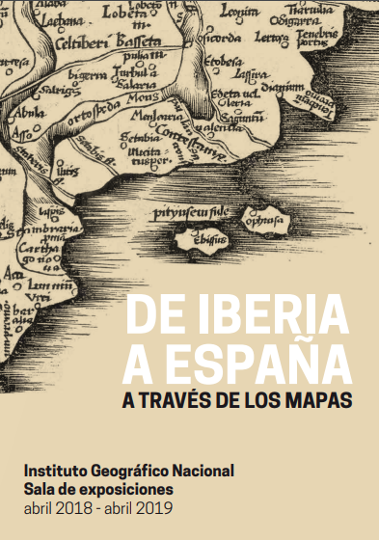
Puesta en marcha y logística de la exposición
CATÁLOGO
CALENDARIO
Porto. 16 noviembre 2018

Slide 28
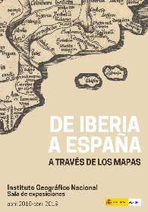
Conclusiones
Aumento de visitas
Número de visitantes en los primeros seis meses
150
450
→ Lecturas
Difusión en redes, “boca a boca”, etc.
Exposición de cartografía
Concepto de exposición
¿Qué rumbo deberíamos tomar?
Porto. 16 noviembre 2018

Slide 29
Conclusiones
Feedback positivo con el resto de servicios del IGN
Mejoras en el Servicio de Documentación Geográfica
Porto. 16 noviembre 2018

Slide 30
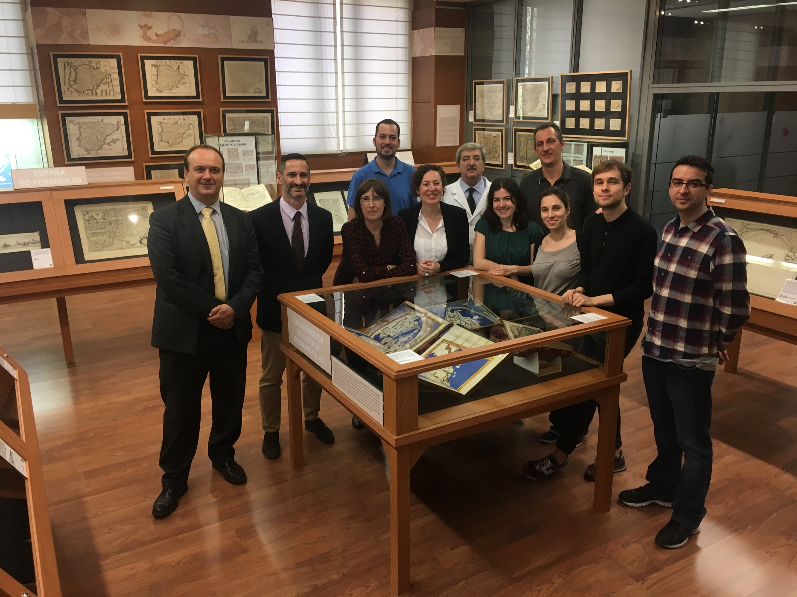
El equipo
Servicio de Documentación Geográfica del IGN
Porto. 16 noviembre 2018

Slide 31
Ana Isabel Martín Martínez
aimmartinez@fomento.es
Javier Mouzo Trillo
javiermouzotrillo@gmail.com
Porto, 15-17 noviembre 2018

